Slide 1
ESCUELA SECUNDARIA TECNICA N°10 clave:26DST0010X
HPO.SON.
Z
Tema:2.2.4 ARTE Y CULTURA EN LOS AÑOS DE LA MADUREZ

Slide 2
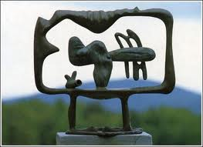
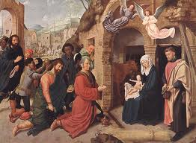
ARTE Y CULTURA EN LOS AÑOS DE LA MADUREZ
Las reformas del siglo XVIII no sólo trajeron cambios económicos y políticos, también incluyeron en la manera de pensar y actuar de los pensadores y artistas novohispanos.

Slide 3
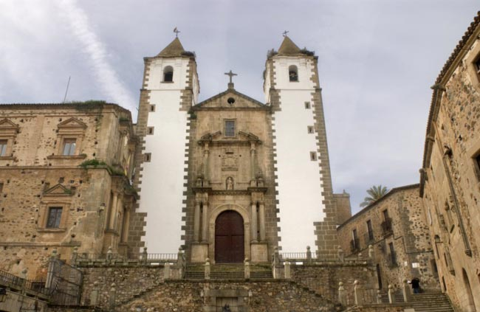
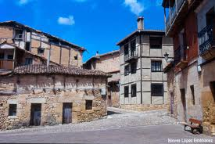
El arte urbano: las catedrales y los palacios
Durante el siglo XVIII surgió un estilo específicamente mexicano del barroco, que se denominó churrigueresco; caracterizado por tener demasiados adornos y el uso de una columna en forma de pirámide cortada e invertida, llamada estípite.

Slide 4
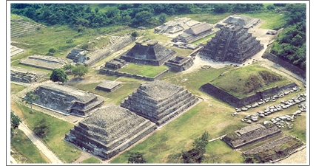
Otras creaciones arquitecturas
La arquitectura novohispana no se limitó a la construcción de catedrales y palacios, también dejó obras notables en otras ramas de la arquitectura.

Slide 5
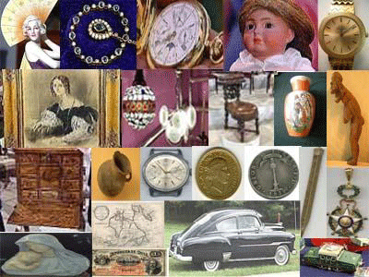
Pintura y escultura
El barroco en Nueva España también se manifestó en la pintura y la escultura, disciplinas artísticas que ocupaban un lugar importante para la iglesia y que dieron origen a nuevas formas expresivas, derivadas de la influencia de pintores europeos.

Slide 6
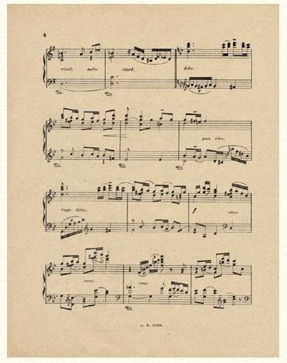
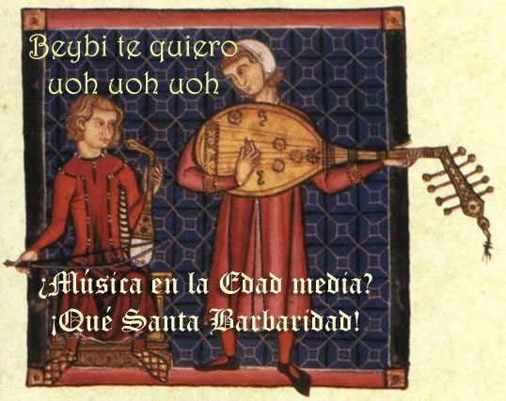
Literatura y música
La Nueva España también tuvo músicos notables que no sólo emplearon el estilo barroco sino lo que enriquecieron usando elementos rítmicos, melodías y armonías propias de los pueblos indígenas.

Slide 7
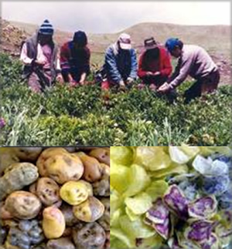
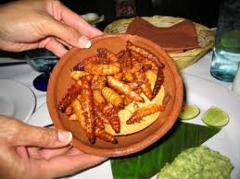
Las variedades regionales
El barroco en la Nueva España desarrolló un estilo distinto al europeo; se arraigó en diferentes regiones de la colonia e incluso produjo manifestaciones artísticas peculiares respecto de lo que se hacía en la capital del virreinato.

Slide 8
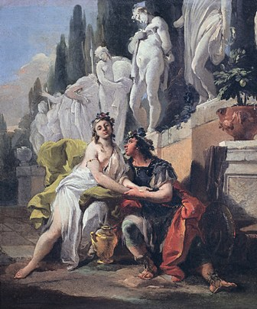
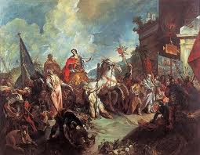
Del barroco al neoclasicismo
A finales del siglo XVIII, como producto del enciclopedismo y la ilustración, el barroco comenzó a perder fuerza en el mundo. Fue reemplazado por estilo neoclasicismo.

Slide 9
La modernización de los estudios y la ciencia
Las reformas borbónicas implicaron también la necesidad de modernizar la educación superior en Nueva España para poder contar con técnicos especializados que permitieran el desarrollo de nuevas formas de producción y cultura.

Slide 10
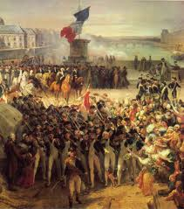
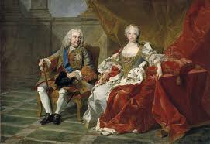
La influencia francesa
Durante todo el siglo XVIII España recibió una importante influencia cultural de Francia debido al origen francés de la familia real Borbón. Lo francés se puso de moda en España.

Slide 11
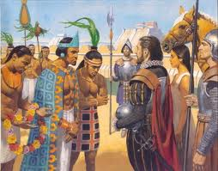
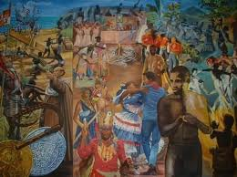
El criollismo
En la conformación de este tipo de movimientos fue muy importante la participación de los sacerdotes de la Compañía de Jesús, quienes estaban en contacto con filósofos e intelectuales europeos.

Slide 12
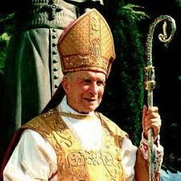
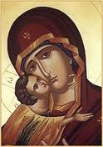
El desarrollo de los cultos religiosos
La ejercía una influencia muy grande en los indígenas. Desde la evangelización, en el siglo XVI, el catolicismo novohispano se asentó sobre bases culturales indígenas, que cambiaron muchas veces el rostro de las imágenes regionales prehispánicas por santos y crucifijos cristianos.

Slide 13
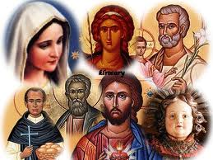
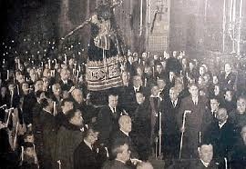
Santuarios y religiosidad popular
Aunque la religión cristiana, en su variante católica, era la única oficialmente aceptada en la Nueva España, en la práctica sus ritos se mezclaron con las creencias indígenas de cada lugar dando origen a santuarios religiosos católicos que realmente eran una extensión de los cultos indígenas que ahí existían desde antes de la llegada de los europeos.

Slide 14
GRACIAS
GRACIAS

